Slide 1
Conferencia European Enterprise Network
Panel programas de financiación europeos
Jose Ramón Natal
Cluster Manager

Slide 2
MetaIndustry4. Clúster de Fabricación Avanzada de la Industria del Metal de Asturias

Slide 3
73
Socios

Slide 4
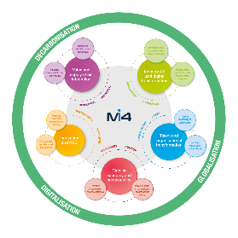
Principales hitos
BIRTH
NATIONAL AWARDED
BEST COLLABORATIVE PROJECT IN SPAIN
BRONZE LABEL
HORIZON 2020
WORLD CASE STUDY
NUEVO PLAN ESTRATÉGICO
2022
2020
2021
2018
2019
2016
2017
PREMIOS MI4
GOLD LABEL

Slide 5
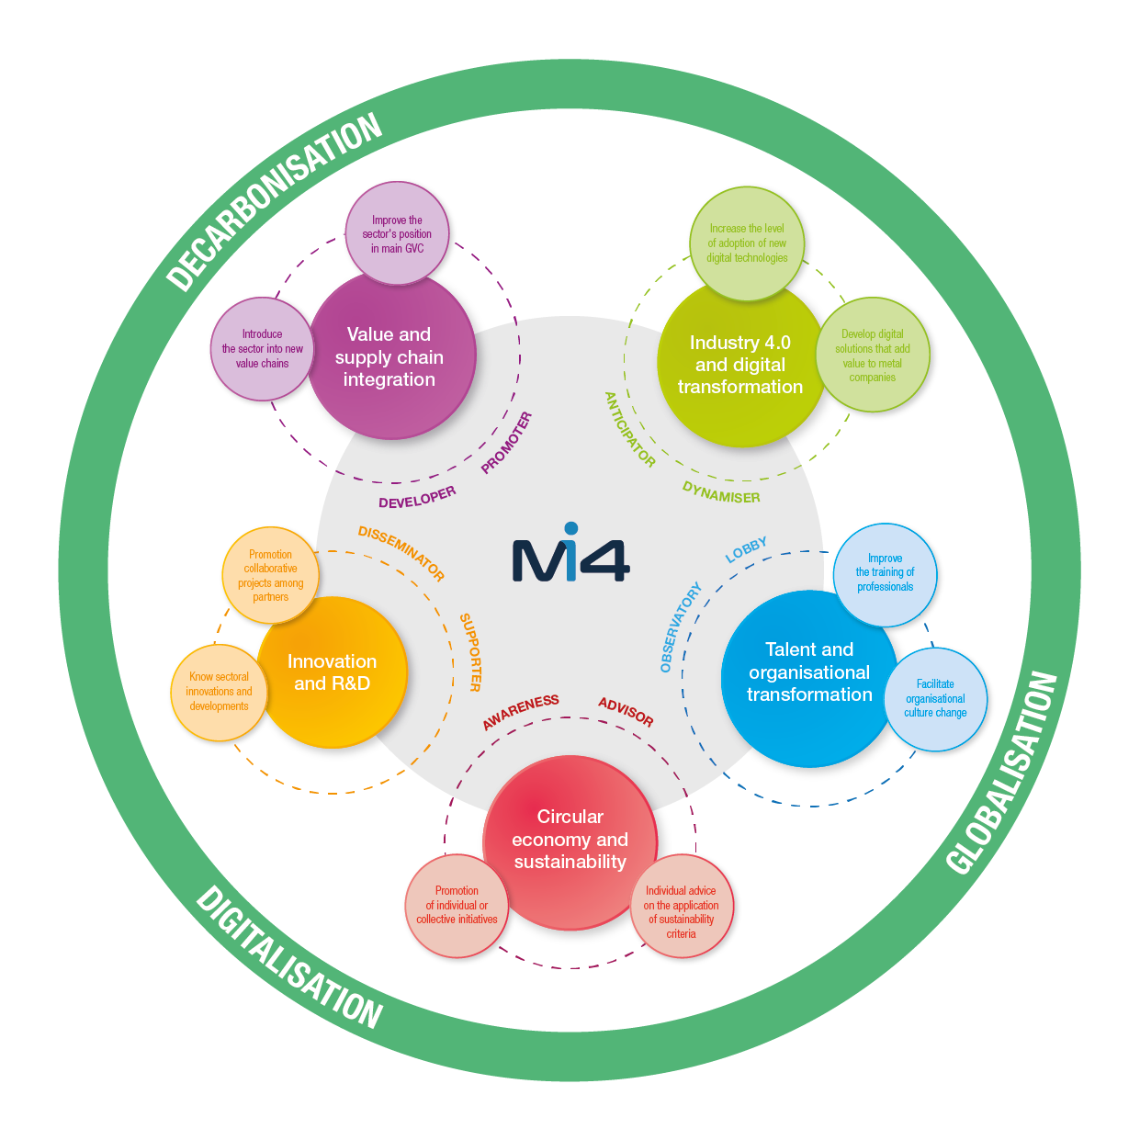
Integración en cadenas globales de valor y suministro
Innovación e I+D.
Transformación digital e Industria 4.0
Economía Circular y sostenibilidad
Talento y transformación organizacional

Slide 6
BUILDING RESILIENCE AND ACCELERATING TRANSITION TO GREEN AND DIGITAL ECONOMY IN ENERGY INTENSIVE INDUSTRIES
FUNDED BY THE EUROPEAN UNION. VIEWS AND OPINIONS EXPRESSED ARE HOWEVER THOSE OF THE AUTHOR(S) ONLY AND DO NOT NECESSARILY REFLECT THOSE OF THE EUROPEAN UNION OR THE AGENCY IMPLEMENTS THE EUROPEAN INNOVATION COUNCIL AND MANAGES OTHER EU PROGRAMMES FOCUSING ON SME SUPPORT, INNOVATION AND THE SINGLE MARKET (EISMEA). NEITHER THE EUROPEAN UNION NOR THE GRANTING AUTHORITY CAN BE HELD RESPONSIBLE FOR THEM.

Slide 7
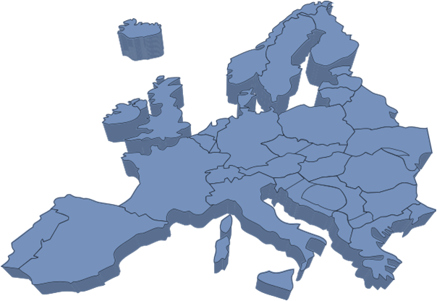

Slide 8
Objetivos del proyecto
Dirigido a mejorar la competitividad de las pymes del ecosistema industrial de las industrias energéticamente intensivas.
Promover la transformación digital y verde de la industria en Europa y la dependencia externa de la UE, mediante una serie de apoyos financieros dirigidos a promover proyectos de innovación colaborativos, formación e internacionalización mediante la concesión de financiación en cascada por 1,05 millones de Euros.

Slide 9
Innovation Grants
Objetivos:
Financiar proyectos de innovación colaborativa entre pymes.
Favorecer la transición digital y verde en Europa.
Disminuir la dependencia de otros países fuera de la UE: resiliencia.
Favorecer el desarrollo económico de las pymes.

Slide 10
Ingenious Grants
Financiación de proyectos innovadores de colaboración.
Área: Industria Intensiva en Energia.
Destinados a pymes en consorcios.
Alineamiento con los 7 retos.
Financiación: 1.000.000 Euros.
Máximo 60,000 € por pyme, máximo tres pymes por proyecto
6-9 proyectos financiados.
Convocatoria abierta 15 Mayo-31 Julio.
Financiación para actividades de formación para pymes.
Financiación para misiones internacionales de pymes.

Slide 11
7 Retos Identificados
Hacia una transición energética más segura y eficiente y para garantizar el suministro de energía (hidrógeno)
Materiales avanzados para una mayor competitividad, sostenibilidad y digitalización
Mejora tecnológica y/o innovación de productos para la transición digital
Procesos de descarbonización eficientes y sostenibles
Mejora tecnológica o innovación de productos para una transición ecológica
Cerrar bucles para una innovación eficiente y sostenible de los procesos
Nuevas soluciones y estrategias empresariales para afrontar los retos de superar la dependencia exterior de la UE.

Slide 12
Innovation Grants
PYMES: Países de UE y Ucrania.
SECTORES: industria energéticamente intensiva, ICT, Consultoría, Economía circular, hidrógeno verde, etc…
CONSORCIOS: 2-3 pymes. No se requiere internacionalización.
1 pyme: caso de uso (demostrador) + 1 pyme (proveedor de soluciones), +pyme (demostrador o proveedor)
COLABORADORES: otros organismos mediante subcontratación.

Slide 13
Innovation Grants
PROPUESTAS:
Soluciones tecnológicas, limpias, eficientes.
Propuestas de innovación de servicios
Mejora de líneas de producción
Innovación en eficiencia energética
Hidrógeno
Energías Renovables
Nuevos modelos de negocio
Apertura de nuevos mercados
TRL Level: 6-9

Slide 14
Innovation Grants
Presupuesto total | 1.000.000
Proyectos a aprobar | 6-9
Maximo presupuesto por pyme | 60.000 €, incluyendo formación
Máximo presupuesto por proyecto | 180.000 €
Financiación | Lump-sum
Pago de la subvención | 50% a la firma del contrato 25% a los 6 meses, Intermediate Report 25% al finalizar, Final report

Slide 15
Innovation Grants
Plazo Convocatoria | 15 de Mayo a 31 de Julio
Pre-selección de propuestas | 1 al 31 de Agosto
Evaluación | 1 de Sept al 31 de Octubre
Concesión y firma de Grant Agreement: | 1 de Nov al 15 de Diciembre
Fecha inicio proyecto: | 1 de Enero, 2024
Plazo de ejecución | 12 meses

Slide 16
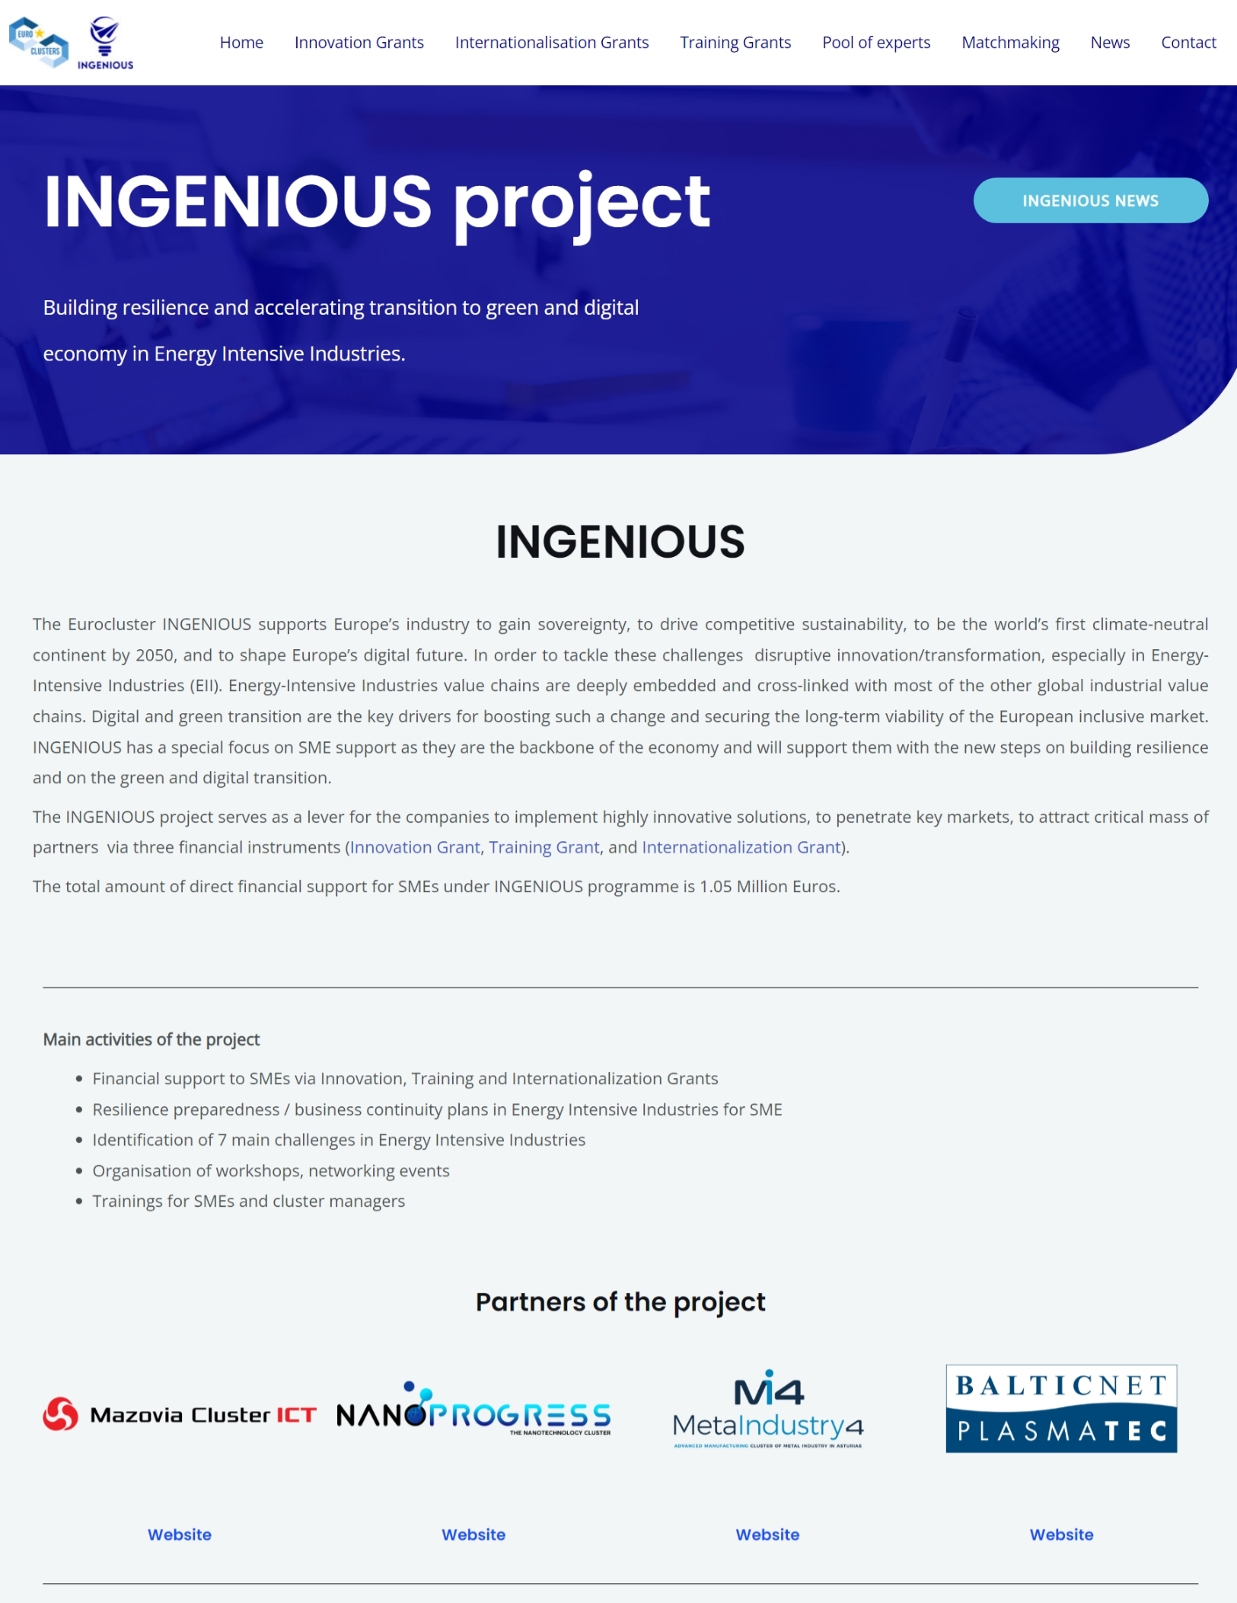
www.ingenious-eurocluster.eu

Slide 17
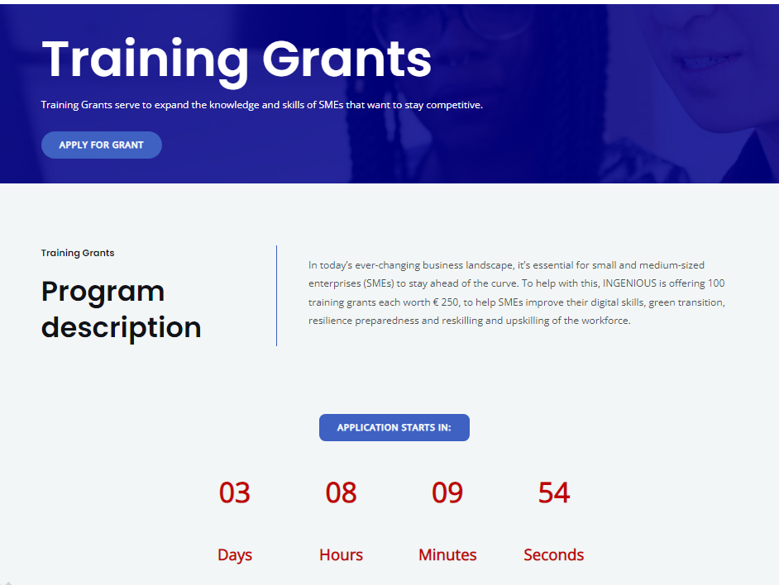

Slide 18
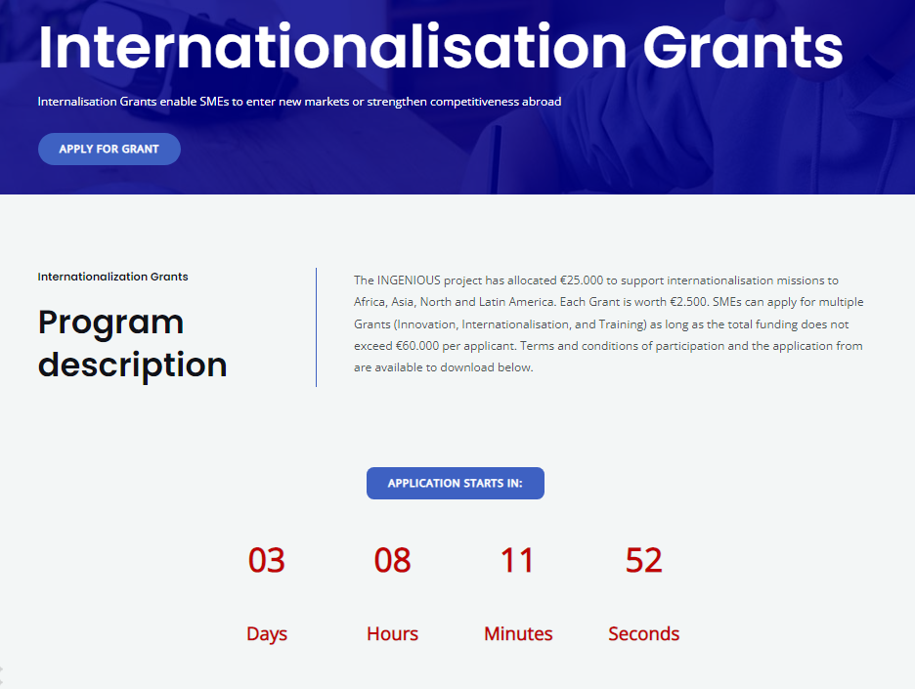

Slide 19
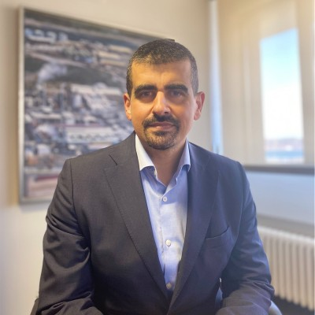
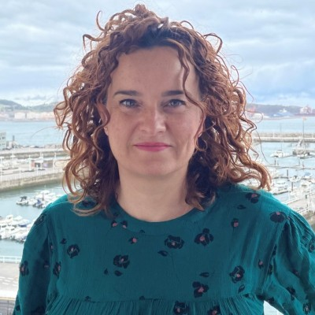
Contacto
Cluster Manager:
Jose Ramón Natal: jrnatal@metaindustry4.com
Project Manager & Marketing and communication
Silvia Jiménez García: cluster@metaindustry4.com
Project Manager
Azucena Jiménez Pérez: proyectos@metaindustry4.com
www.metaindustry4.com

Slide 20
Conferencia European Enterprise Network
Panel programas de financiación europeos
Jose Ramón Natal
Cluster Manager

